Slide 1
硬幣聲音辨識專題報告
指導教授：顏士淨教授
專題參與人員：羅禾筑、王天佑、王振權

Slide 2
目錄
計畫摘要
前言
研究動機
研究問題
研究方法
流程圖
研究步驟
研究過程
結果與討論
總結
參考文獻
QA

Slide 3
計畫摘要
關鍵詞：硬幣，聲音辨識，深度學習，卷積神經網路
最早的聲音辨識在電腦發明之前，人們用早期的聲碼器來視作語音辨識及合成的雛形，而1920年代生產的「Radio Rex」玩具狗是最早的語音辨識器，當這隻狗的名字被呼喚的時候，它能夠從底座上彈出來。最早的基於電腦的語音辨識系統是由AT&T貝爾實驗室開發的Audrey語音辨識系統，它能夠辨識10個英文數位。其辨識方法是跟蹤語音中的共振峰。而在這個項目中，我們使用了深度學習技術來識別不同硬幣的聲音。聲音文件被轉換成 MFCC（梅爾頻率倒譜係數）特徵，然後用於訓練和測試模型。項目涉及的主要步驟包括數據預處理、模型構建、訓練和評估。
Notes:
最早的聲音辨識在電腦發明之前，人們用早期的聲碼器來視作語音辨識及合成的雛形，而在這個項目中，我們使用了深度學習技術來識別不同硬幣的聲音。聲音文件被轉換成 MFCC（梅爾頻率倒譜係數）特徵，然後用於訓練和測試模型。項目涉及的主要步驟包括數據預處理、模型構建、訓練和評估。

Slide 4
前言
硬幣聲音辨識技術是一項旨在通過聲音特徵來識別不同硬幣類型的新興技術。隨著科技的不斷發展，聲音辨識技術逐漸應用於各個領域，其中包括硬幣的識別和辨識。本專題旨在利用深度學習方法，通過分析硬幣產生的聲音信號，實現對1元、10元和50元硬幣的自動識別，從而提高現代貨幣識別技術的效率和準確性。
聲音辨識技術的起源可以追溯到20世紀中葉。早期的聲音識別系統主要基於聲音的頻譜特徵和模式識別，用於語音識別和音樂分析。隨著計算機和人工智能技術的進步，聲音辨識應用逐漸擴展到更廣泛的領域，包括生物醫學、環境監測、安全監控和硬幣辨識等。在硬幣辨識方面，聲音辨識技術為硬幣識別提供了一種全新的解決方案。通過分析硬幣在落地或滾動時產生的聲音特徵，可以區分不同種類的硬幣，實現自動化的硬幣辨識和計數，為金融、商業和自動售貨等領域提供了便利和效率。
本文將探索硬幣聲音辨識技術的研究與應用，並通過構建深度學習模型，實現對不同硬幣的準確識別。
Notes:
硬幣聲音辨識技術是一項旨在通過聲音特徵來識別不同硬幣類型的新興技術。隨著科技的不斷發展，聲音辨識技術逐漸應用於各個領域，其中包括硬幣的識別和辨識。本專題旨在利用深度學習方法，通過分析硬幣產生的聲音信號，實現對1元、10元和50元硬幣的自動識別，從而提高現代貨幣識別技術的效率和準確性。

Slide 5
研究動機
研究的動機源於公車司機在日常工作中處理大量硬幣的需求。在公車服務中，司機需要收取乘客的車資並找零，這通常涉及大量的硬幣交易。然而，硬幣的辨識和計數是一項耗時且容易出錯的工作，特別是當硬幣種類繁多時。
我們希望利用現代技術的應用，尤其是聲音辨識技術，來解決這個問題。透過分析不同硬幣落地或滾動時產生的聲音特徵，我們可以建立一個智能系統，能夠自動識別並區分1元、10元和50元等不同種類的硬幣。這項研究不僅將提高公車司機在工作中處理零錢的效率，還能在其他領域中發揮重要作用。例如，在自動售貨機、自助服務行業和金融機構中，這種硬幣辨識技術也能夠大幅提升操作的便捷性和準確性，從而提供更好的用戶體驗和服務效率。

Slide 6
研究問題
針對硬幣聲音辨識的方法進行研究歸納出以下問題：
如何迅速又準確的判斷硬幣種類？
機器學習的訓練模型要如何選擇？
如何提高聲音識別的辨識率？

Slide 7
研究方法
頻譜分析
特徵提取
降噪和去除不需要的成分
分析聲音結構和語音特徵
Notes:
一.頻譜分析：
通過將聲音信號進行傅立葉轉換，可以將其表示為在頻率上的成分，即頻譜。這使得我們可以分析聲音信號中各種頻率的分佈情況，從而了解聲音的結構和特徵。
二.特徵提取：
基於頻率域的表示，可以從頻譜中提取出各種特徵，例如梅爾頻率倒譜係數（MFCC）。這些特徵能夠捕捉聲音的局部和全局特性，並且用於構建聲音辨識模型。
三.降噪和去除不需要的成分：
傅立葉轉換可以將聲音信號分解為不同頻率的成分，這使得我們可以對信號進行降噪和去除不需要的成分。例如，可以將低能量的高頻噪音部分去除，以提高信號的品質。
四.分析聲音結構和語音特徵：
通過對頻譜進行分析，可以了解聲音的結構和語音特徵，例如音高、音量等。這些信息對於語音辨識和語音分析具有重要意義。

Slide 8
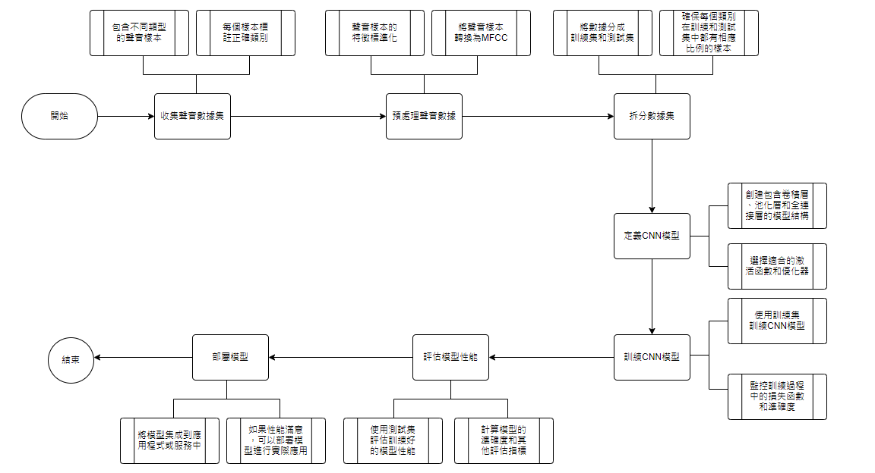
流程圖
Notes:
首先我們要先收集聲音的數據集，然後做聲音數據預處裡，將聲音文件轉換成 MFCC 特徵向量，再把數據按比例拆分成訓練集合測試集。接下來建立了一個簡單的CNN模型，用於訓練和識別聲音文件的類別。該模型包括卷積層、池化層和全連接層，並使用 softmax 激活函數輸出分類結果。使用 keras 庫編譯模型，並使用訓練集進行模型訓練。訓練過程中的準確性和損失等指標被記錄下來，以便後續分析和優化模型。最後，對模型進行評估並保存模型文件（.h5 格式），以備將來進行預測和部署。

Slide 9
研究步驟
蒐集一元、十元、五十元的音檔各500筆
利用 librosa 套件，對每一個音檔轉換成 MFCC 特徵向量。
將 MFCC 特徵向量轉換成 CNN 的 input 格式。
採取CNN模型訓練。
任意指定一個硬幣音檔作測試，看能不能準確預測出來並做準確度分析

Slide 10
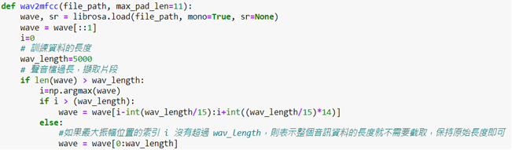
研究過程-擷取資料特徵
Notes:
這段程式碼是為了從音訊檔案中提取 MFCC 特徵而設計的。在這段程式碼中，我們使用了 librosa 函式庫來載入音訊檔案，並利用其提供的功能來提取 MFCC 特徵。在實作中，我們發現當音訊檔案的最大振幅往往會在一開始硬幣掉下去第一聲的位置，所以為了盡可能採樣完整的片段，因此，我們將採樣範圍定在音訊中振幅最大的位置的前 1/15 到後 14/15 這段區間，這樣做能夠有效提升特徵提取的效果。並且能夠有效地保留有用的音訊資訊，同時減少了不必要的資料量，有助於提高後續模型訓練的效率和準確性。

Slide 11
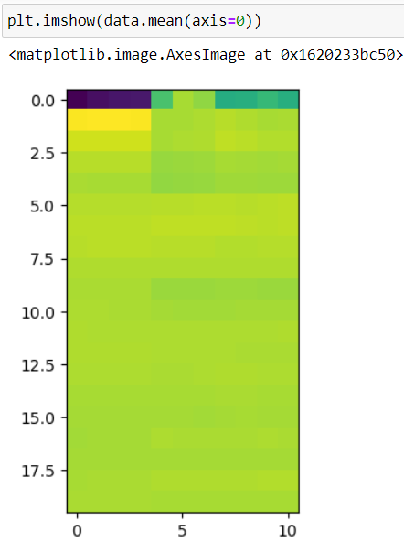
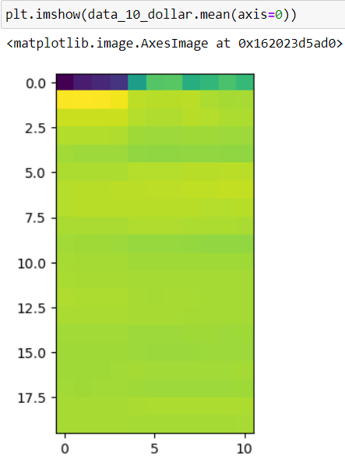
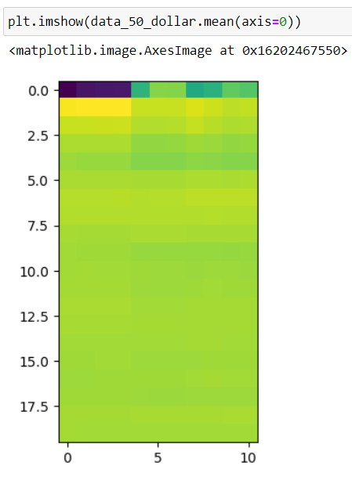
研究過程-資料的色彩辨識

Slide 12
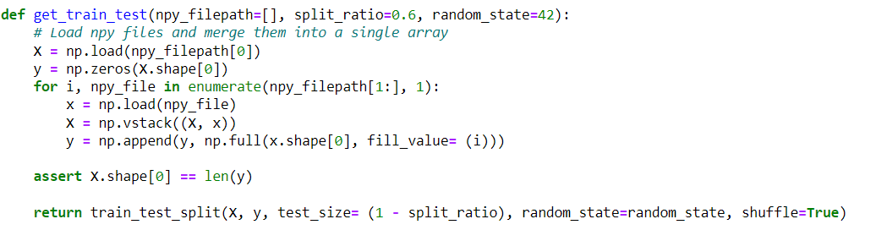
研究過程-分割成訓練組跟測試組
Notes:
這段程式碼會將提供的 NumPy 數組檔案加載進記憶體中，然後根據指定的分割比例將資料分割為訓練組和測試組。訓練組和測試組包括特徵和對應的標籤，並且可以根據指定的隨機種子進行洗牌。最後，將分割後的資料返回給呼叫者。

Slide 13
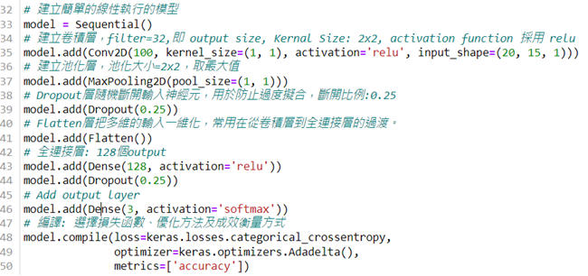
研究過程-建立訓練模型
Notes:
這段程式碼是建立一個簡單的卷積神經網路模型，用於音訊檔案的聲音辨識，這個模型由一個卷積層、一個池化層、兩個 Dropout 層、一個 Flatten 層和兩個全連接層組成。它的輸入形狀為 (20, 15, 1)，對應於 MFCC 特徵的維度。該模型的最終輸出是一個大小為 3 的 softmax 分類器，對應於3個類別。模型使用的損失函數是 categorical_crossentropy，優化方法是 Adadelta，並且使用 accuracy 作為衡量模型性能的指標。

Slide 14
研究過程-模型訓練的變數
X_train 是訓練組的特徵數據；
y_train_hot 是訓練組的標籤數據（經過 one-hot 編碼處理）；
batch_size=16 指定每次訓練時使用的樣本批次大小為 16；
epochs=200 指定訓練的迭代次數為 200 次；
verbose=1 指定訓練過程的輸出詳情，設置為 1 表示輸出進度條；
validation_data=(X_test, y_test_hot) 是用於驗證模型的測試組數據，包括特徵數據 X_test 和對應的標籤數據 y_test_hot
Notes:
在訓練過程中，模型將根據訓練數據進行梯度下降優化，並同時使用測試組數據進行驗證。訓練過程中的損失函數值和準確率等指標將被記錄下來，以便後續分析和可視化。

Slide 15

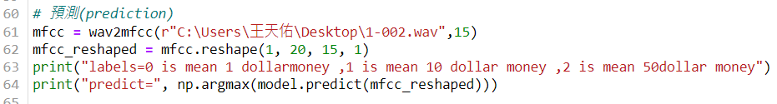
研究過程-模型評估與預測
Notes:
evaluate 函式將計算模型在測試組上的損失值和準確率。score 是一個包含兩個元素的列表，第一個元素是測試損失值，第二個元素是測試準確率。這兩個值將被打印出來，用於評估模型的性能表現。
wav2mfcc 函式將要測試的音檔的指定路徑轉換為 MFCC 特徵， 將獲得的 MFCC 特徵重新調整為模型所需的形狀；使用模型對新音訊檔案進行預測，並取得預測結果中概率最高的類別的索引，即該音訊檔案被分類為哪個類別。

Slide 16
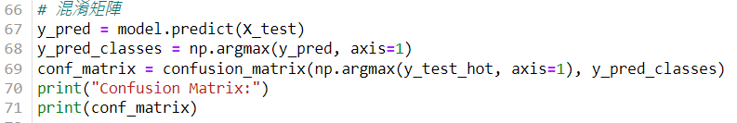
研究過程-混淆矩陣
模型正確分類的樣本數量 (一元正確) | 模型錯誤分類的樣本數量 (一元分類到十元) | 模型錯誤分類的樣本數量 (一元分類到五十元)
模型錯誤分類的樣本數量 (十元分類到一元) | 模型正確分類的樣本數量 (十元正確) | 模型錯誤分類的樣本數量 (十元分類到五十元)
模型錯誤分類的樣本數量 (五十元分類到一元) | 模型錯誤分類的樣本數量 (五十元分類到十元) | 模型正確分類的樣本數量 (五十元正確)
Notes:
混淆矩陣:
主對角線元素（True Positives）：主對角線上的元素表示模型正確分類的樣本數量，即實際類別與預測類別相同的樣本數量。
非主對角線元素：非主對角線上的元素表示模型錯誤分類的樣本數量，即模型將樣本錯誤分類為其他類別的情況。

Slide 17
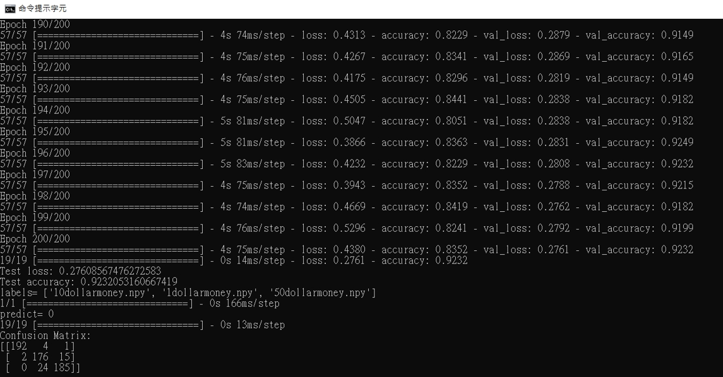
結果與討論-運行結果
準確率：92.3%

Slide 18
結果與討論-成果分析
模型正確分類的樣本數量 (一元正確) 192 | 模型錯誤分類的樣本數量 (一元分類到十元) 4 | 模型錯誤分類的樣本數量 (一元分類到五十元) 1
模型錯誤分類的樣本數量 (十元分類到一元) 2 | 模型正確分類的樣本數量 (十元正確) 176 | 模型錯誤分類的樣本數量 (十元分類到五十元) 15
模型錯誤分類的樣本數量 (五十元分類到一元) 0 | 模型錯誤分類的樣本數量 (五十元分類到十元) 24 | 模型正確分類的樣本數量 (五十元正確) 185
Notes:
我們的模型訓練後test set的準確率為92.32%，我們透過增加特徵抓取，雖然導致辨識一個音檔可能需要5分鐘以上，但換取來高準確率，透過混淆矩陣可以發現辨實際屬於1元的資料的樣本總數為 197。其中，有 192 個樣本被正確預測為1元的資料（True Positives），有 4 個樣本被錯誤預測為10元的資料（False Negatives），有 1 個樣本被錯誤預測為50元的資料（False Negatives）。而實際屬於10元的資料的樣本總數為 193筆，其中，有 176 個樣本被正確預測為10元（True Positives），有 2 個樣本被錯誤預測為1元（False Positives），有 15 個樣本被錯誤預測為50元（False Negatives）。實際屬於50元的樣本總數為 209。其中，有 24 個樣本被錯誤預測為10元（False Positives），有 185 個樣本被正確預測為50元（True Positives），沒有樣本被錯誤預測為1元（False Negatives）。

Slide 19
結果與討論
Q:如何迅速又準確的判斷硬幣種類？
A根據我們的實驗結果，我們發現在擷取聲音片段也就是聲音振幅最大的部分，往往都在硬幣落下第一聲的位置。
Q:如何提高聲音識別的辨識率？
A:調整損失函數加大特徵抓取，有效的特徵數量越多辨識率越高但因為資料量變多所以會花更多時間

Slide 20
總結
通過這個項目，我們使用深度學習技術處理音頻數據，並構建一個用於聲音分類的卷積神經網絡模型。通過合適的數據預處理和模型設計，並實現對硬幣聲音的自動識別，為聲音處理和分類任務提供了一個有趣的案例和示例。

Slide 21
參考文獻
Day 25：自動語音識別(Automatic Speech Recognition) -- 觀念與實踐
https://ithelp.ithome.com.tw/articles/10195763
飛文彬(2022)。深度學習之聲音辨識應用於金屬待測物。 ［碩士論文］，國立虎尾科技大學車輛工程系碩士班。 https://hdl.handle.net/11296/7q6zm5
鄧氏陲殷(2017)。基於深度學習之聲音辨識及偵測。［碩士論文］，國立中央大學資訊工程學系。
https://hdl.handle.net/11296/umdja4
梅爾倒頻譜-維基百科
https://zh.wikipedia.org/zh-tw/%E6%A2%85%E7%88%BE%E5%80%92%E9%A0%BB%E8%AD%9C

Slide 22
參考文獻
語音辨識-維基百科
https://zh.wikipedia.org/zh-tw/%E8%AF%AD%E9%9F%B3%E8%AF%86%E5%88%AB
傅立葉變換
https://hackmd.io/@jkrvivian/B1wHF21ib?type=view
CNN卷積神經網路
https://hackmd.io/@allen108108/rkn-oVGA4
卷積神經網路的運作原理
https://brohrer.mcknote.com/zh-Hant/how_machine_learning_works/how_convolutional_neural_networks_work.html
Mel-Frequency Cepstral Coefficients Explained Easily
https://www.youtube.com/watch?v=4_SH2nfbQZ8

Slide 23
QA

Slide 24
謝 謝 大 家

